Slide 1



FÓRUM NACIONAL DE CARREIRAS 2026
Inovação na Educação Superior:
preparando carreiras para a nova economia
Felipe Frosi · Gerência de Inovação e Trabalhabilidade, Ânima Educação

Slide 2
PESQUISA EMPREENDEDORISMO · ABMES / EDUCA INSIGHTS
68%
dos universitários dizem que a faculdade NÃO estimula o empreendedorismo
Fonte: ABMES / Educa Insights, Pesquisa Empreendedorismo, abril 2023

Slide 3
PESQUISA EMPREENDEDORISMO · ABMES / EDUCA INSIGHTS
8%
das faculdades têm laboratório de inovação — o resto vira aula teórica
Fonte: ABMES / Educa Insights, Pesquisa Empreendedorismo, abril 2023

Slide 4
PESQUISA EMPREENDEDORISMO · ABMES / EDUCA INSIGHTS
84%
dos estudantes quer mais concursos e projetos de empreendedorismo na faculdade
Fonte: ABMES / Educa Insights, Pesquisa Empreendedorismo, abril 2023

Slide 5
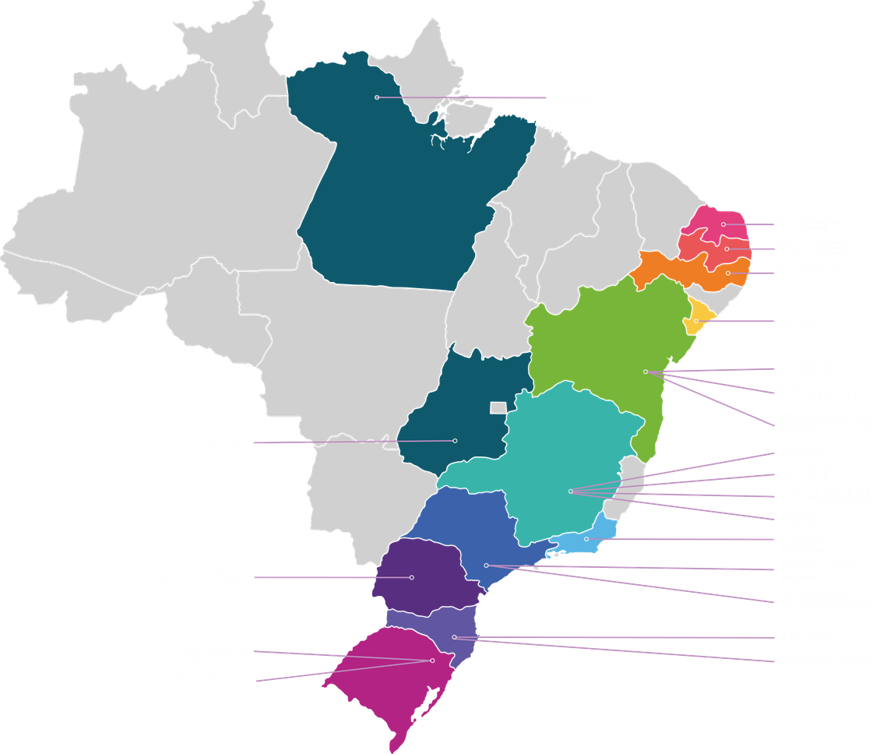










13 estados com operação presencial
+ de 25 marcas de educação
1 instituto
+ de 400 mil alunos e
~ 380 polos em todo país

Slide 6



E2A
  Ecossistema Ânima de Aprendizagem

Slide 7
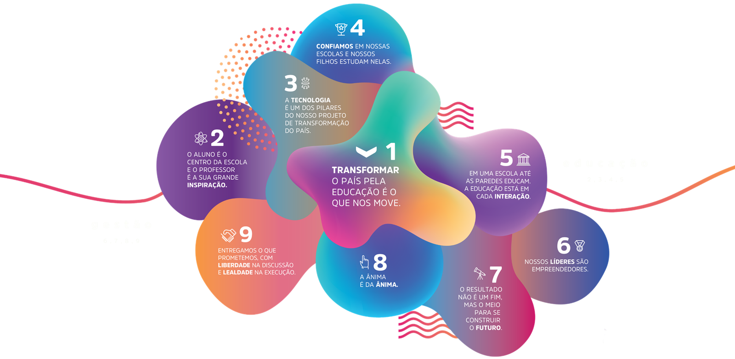
Propósito & Princípios:
Transformar o país pela educação, impactando vidas com qualidade de ensino e escala

Slide 8

Avaliações por Competência
Dual
Currículo
Integrado
Matrizes Curriculares Radiais
Learning
Analytics
Personalização
Comunidades de Aprendizagem
Certificações
E2A
Experiências
Eureka
Ciência da Felicidade
Extensão
Academia de Futuros Profissionais (AFP)
  RADIAL
Hiperpersonalização
Experiências
Eureka
Pesquisa

Slide 9



Avaliar
Refletir sobre o seu próprio processo de aprendizagem, por meio de feedbacks que promovam pensamento crítico e reorganização do conhecimento
Conectar o estudante à uma problemática central, objetivo de aprendizagem ou a um contexto prático
Conectar
Interagir
Explorar
Ativar processos interativos, dialógicos, colaborativos para desenvolver capacidades e habilidades de aprendizagem, como criatividade, colaboração, comunicação e a capacidade de resolver problemas
Explorar referências conceituais ou relacionadas à área de conhecimento e gerar conexões emocionais, motivacionais e significativas, para ampliar e consolidar conhecimento, práticas, metodologias conectadas ao desenvolvimento de competências
Efetivar
Expandir
Ampliar a diversificação das experiências de aprendizagem, efetivando conhecimento pela conexão entre teoria e prática, em diferentes contextos
Conectadas às memórias associativas para expandir o repertório, as conexões neurais a partir de codificações, repetições e das estratégias multissensoriais
Evocar
Socializar para compreender, internalizar mensurar e ampliar a aprendizagem baseada em contextos colaborativos e/ou de resolução de problemas

Slide 10


Slide 11


Slide 12

O que é o Ânima HUB?
Uma rede de laboratórios híbridos e temáticos, para acelerar soluções tecnológicas inovadoras.
Direito
Saúde
Hospitalidade
Agrárias
Oportunidades
de Pesquisa e Inovação
Engenharias
Soluções Tecnológicas
Tecnologia
Comunicação
Arquitetura & Urbanismo
Squads Multiprofissionais
Gestão & Negócios
Humanas
Empresas
    Pensamento Analítico
    Resolução de Problemas
    Gestão Ágil
    Empreendedorismo

Slide 13









Como o Ânima HUB atua?
Propostas de todo o território nacional são submetidas em nossos editais para conexão e aceleração.
Desenvolvimento
2
3
IDEIA DE INOVAÇÃO DE BASE TECNOLÓGICA
SQUADS
DISCOVERY
Curadoria
Aprovação
1
LAB TEMÁTICO
SPRINT 1
SPRINT 2
Ânima HUB
Reitores e
Pró-reitores
Ânima HUB
SPRINTS
EDITAL
4
DELIVERY
5

Slide 14


Evolução no Ânima HUB
Nível a nível
Prototipação
Pesquisa
Profissionalização
Negócio
Partner

Slide 15
WEF · FUTURE OF JOBS REPORT 2025
86%
apostam que a IA vai transformar seus negócios até 2030
o HUB forma essa transformação com 110+ laboratórios de inovação
Fonte: World Economic Forum, Future of Jobs Report 2025

Slide 16
AS PROFISSÕES QUE MAIS CRESCEM NO MUNDO
Big Data · IA/ML · FinTech · Software · Cibersegurança
as 5 vagas que mais crescem no planeta até 2030
o HUB já forma nelas, com mais de 1.700 squads reais
Fonte: World Economic Forum, Future of Jobs Report 2025

Slide 17

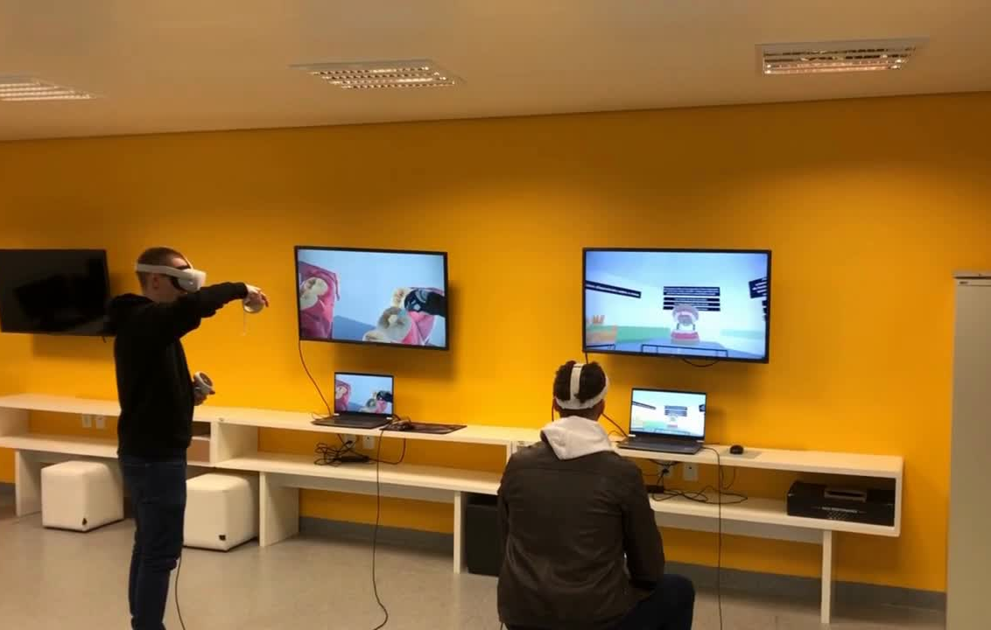
XRLAb - UniRitter

Slide 18
AS COMPETÊNCIAS QUE MAIS CRESCEM ATÉ 2030
IA & Dados · Criatividade · Resiliência
a combinação mais buscada pelo mercado até 2030
é a mesma que squads e laboratórios do HUB desenvolvem
Fonte: World Economic Forum, Future of Jobs Report 2025

Slide 19


Slide 20
A MAIOR BARREIRA DAS EMPRESAS PARA 2030
63%
apontam a falta de competências como maior barreira
140 empresas parceiras do HUB formam esse talento antes
Fonte: World Economic Forum, Future of Jobs Report 2025

Slide 21
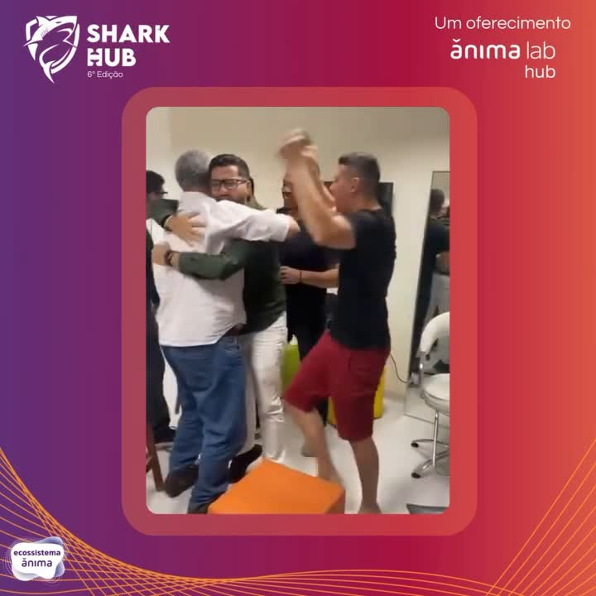
Virtual Heart - UNIFACS

Slide 22
A PRIORIDADE Nº1 DAS EMPRESAS
85%
vão requalificar suas equipes até 2030
o HUB entrega essa formação antes do primeiro emprego
Fonte: World Economic Forum, Future of Jobs Report 2025

Slide 23
A NOVA FRONTEIRA DO TRABALHO
47% → 33%
queda na fatia de tarefas feitas só por humanos
o HUB forma para a fronteira humano-máquina
Fonte: World Economic Forum, Future of Jobs Report 2025

Slide 24
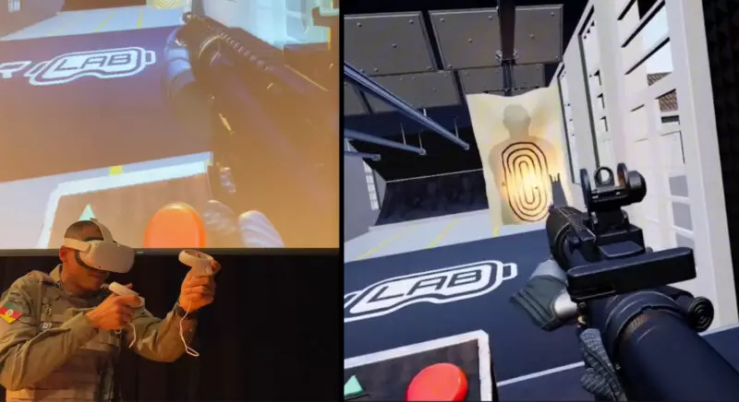
XRLAb - UniRitter

Slide 25
PESQUISA EMPREENDEDORISMO · ABMES / EDUCA INSIGHTS
68%
dos universitários dizem que a faculdade NÃO estimula o empreendedorismo
o HUB nasce pra virar esse número — squads e laboratórios que praticam empreendedorismo de verdade
Fonte: ABMES / Educa Insights, Pesquisa Empreendedorismo, abril 2023

Slide 26
PESQUISA EMPREENDEDORISMO · ABMES / EDUCA INSIGHTS
8%
das faculdades têm laboratório de inovação — o resto vira aula teórica
o HUB já tem 110+ laboratórios ativos, na prática
Fonte: ABMES / Educa Insights, Pesquisa Empreendedorismo, abril 2023

Slide 27
PESQUISA EMPREENDEDORISMO · ABMES / EDUCA INSIGHTS
84%
dos estudantes quer mais concursos e projetos de empreendedorismo na faculdade
é exatamente o que os squads do HUB entregam, com empresas parceiras reais avaliando os projetos no Shark Hub
Fonte: ABMES / Educa Insights, Pesquisa Empreendedorismo, abril 2023

Slide 28


Slide 29
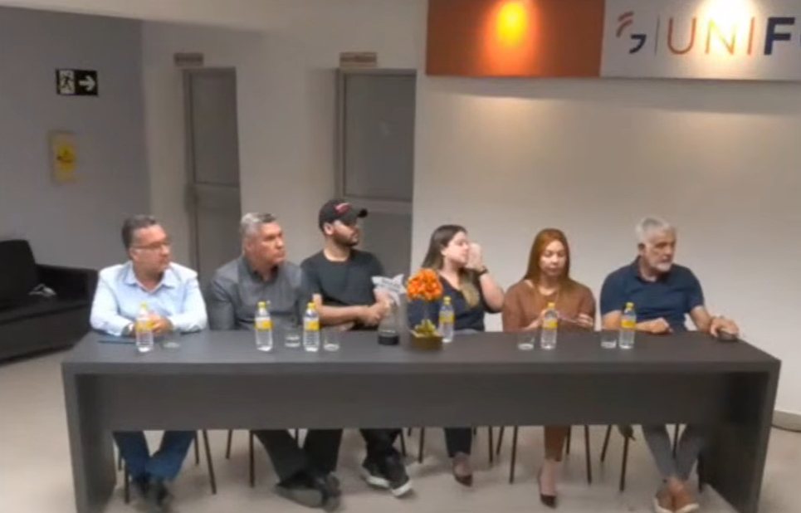
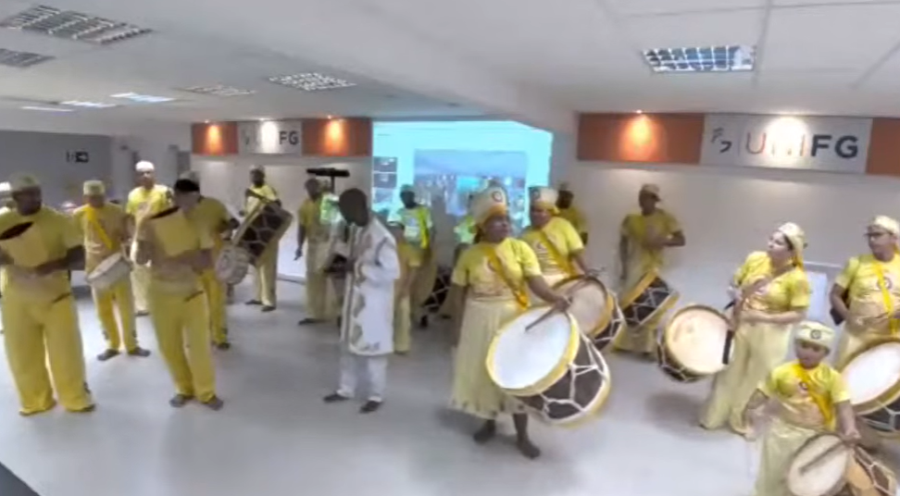
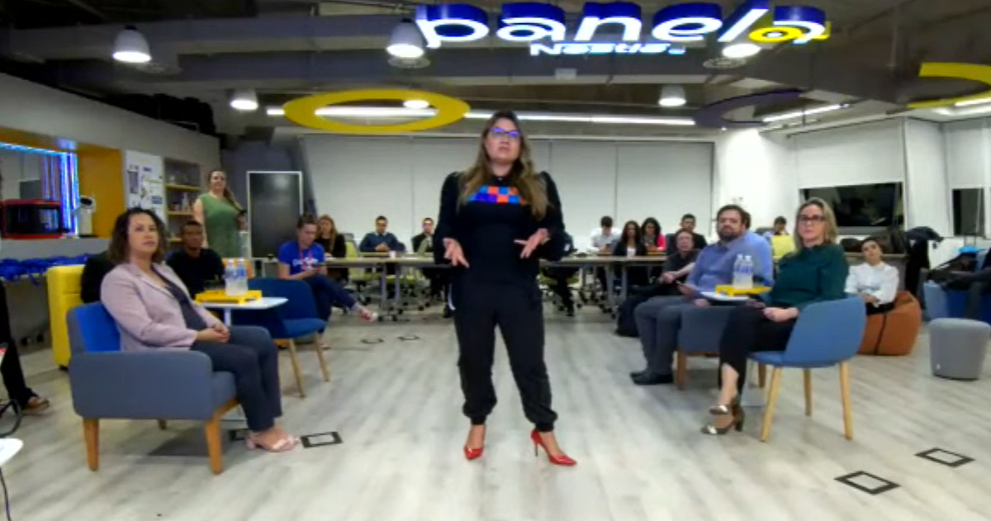
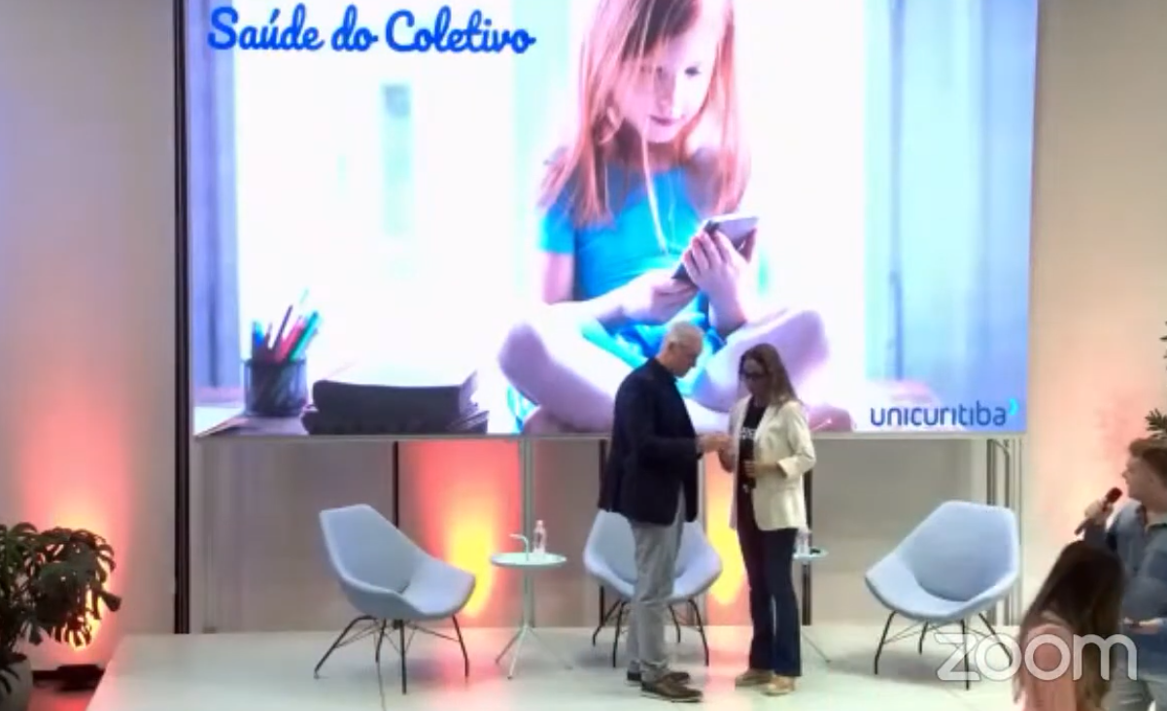
Ânima Shark Hub

Slide 30
A RESPOSTA PRÁTICA DO ÂNIMA HUB
83 mil
estudantes já formados pelo Ânima HUB
140 empresas · 1.700 squads · 110+ laboratórios
Fonte: Ânima HUB — animahub.com.br, 2026

Slide 31
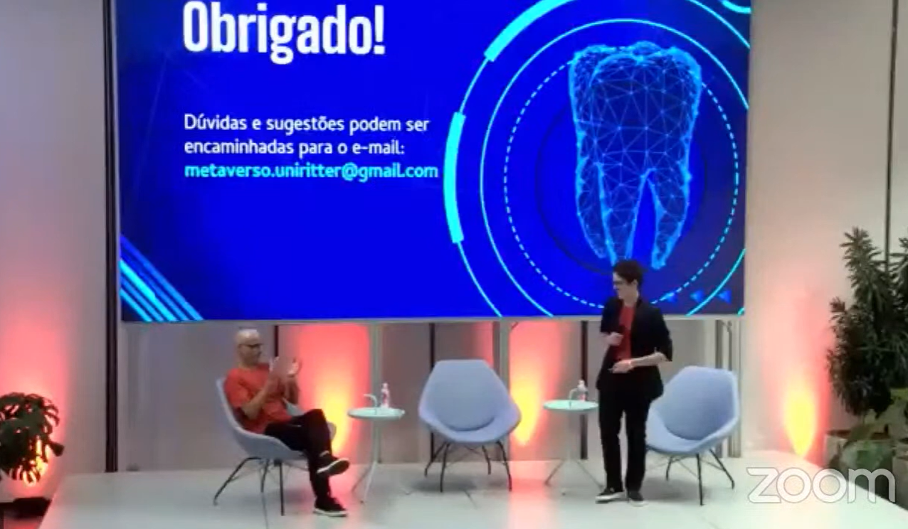
Ânima Shark Hub

Slide 32


Inovação na Educação Superior:
preparando carreiras para a nova economia
Obrigado!
felipe.frosi@animaeducacao.com.br
Felipe Frosi

